Slide 1


实验环境搭建
2026年10月15日

Slide 2
目 录
1 Rucbase实验环境介绍
2 基础环境搭建

Slide 3
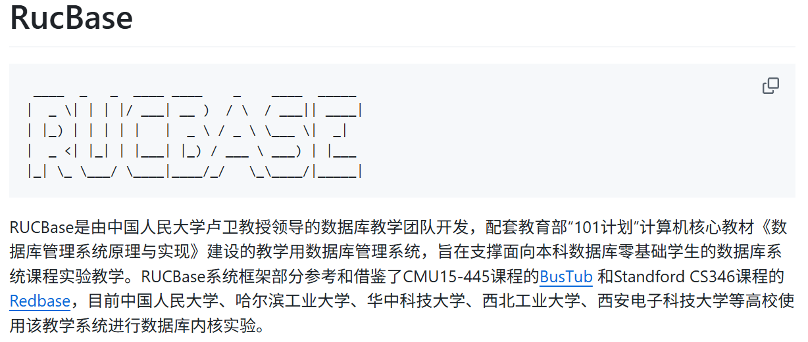
Rucbase实验环境介绍
仓库地址：https://github.com/ruc-deke/rucbase-lab

Slide 4
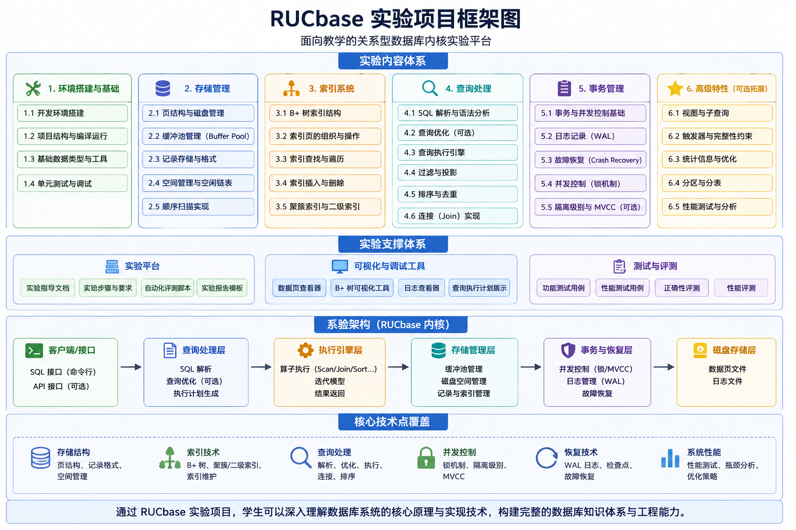
Rucbase实验环境介绍

Slide 5
基础环境搭建（一）——系统环境
  系统环境：ubuntu22.04/24.04
    gcc 7.1及以上版本（要求完全支持C++17）
    cmake 3.16及以上版本
    flex
    bison
    readline
  Windows、macOS等系统可以选择Docker容器以及VMWare等虚拟化软件进行实验

Slide 6
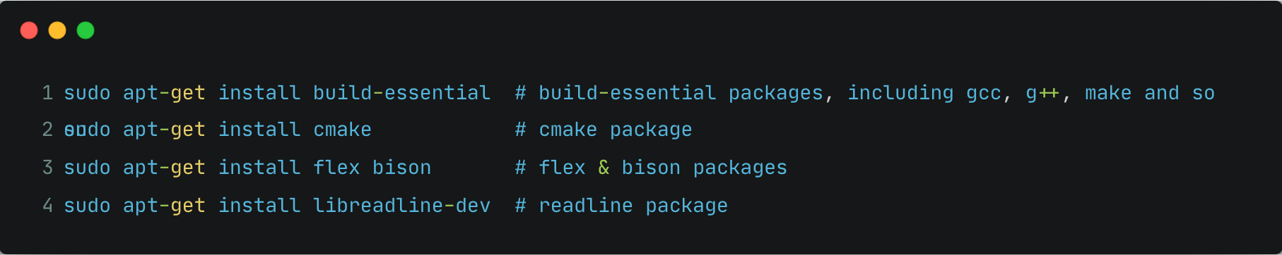
基础环境搭建（一）——系统环境
  可以通过以下命令完成环境配置
  安装完上述依赖包后，需要检查 cmake、gcc 的版本是否符合要求。如果不符合要求，则需要在官网下载对应版本并手动安装。
Notes:
sudo apt-get install build-essential # build-essential packages, including gcc, g++, make and so on
sudo apt-get install cmake # cmake package
sudo apt-get install flex bison # flex & bison packages
sudo apt-get install libreadline-dev # readline package

Slide 7
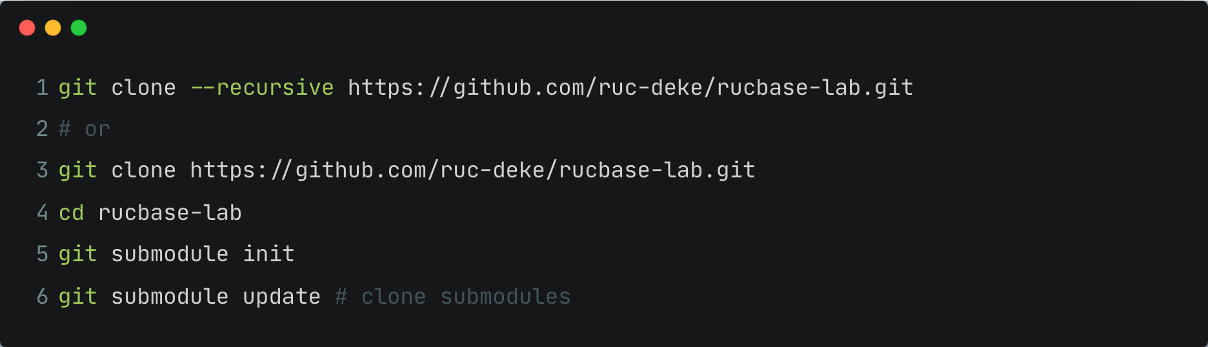
基础环境搭建（二）——代码下载
  可以通过以下两种方式来完成 rucbase 及其子模块的下载
  https://github.com/ruc-deke/rucbase-lab.git
Notes:
git clone --recursive https://github.com/ruc-deke/rucbase-lab.git
git clone https://github.com/ruc-deke/rucbase-lab.git
cd rucbase-lab
git submodule init
git submodule update

Slide 8
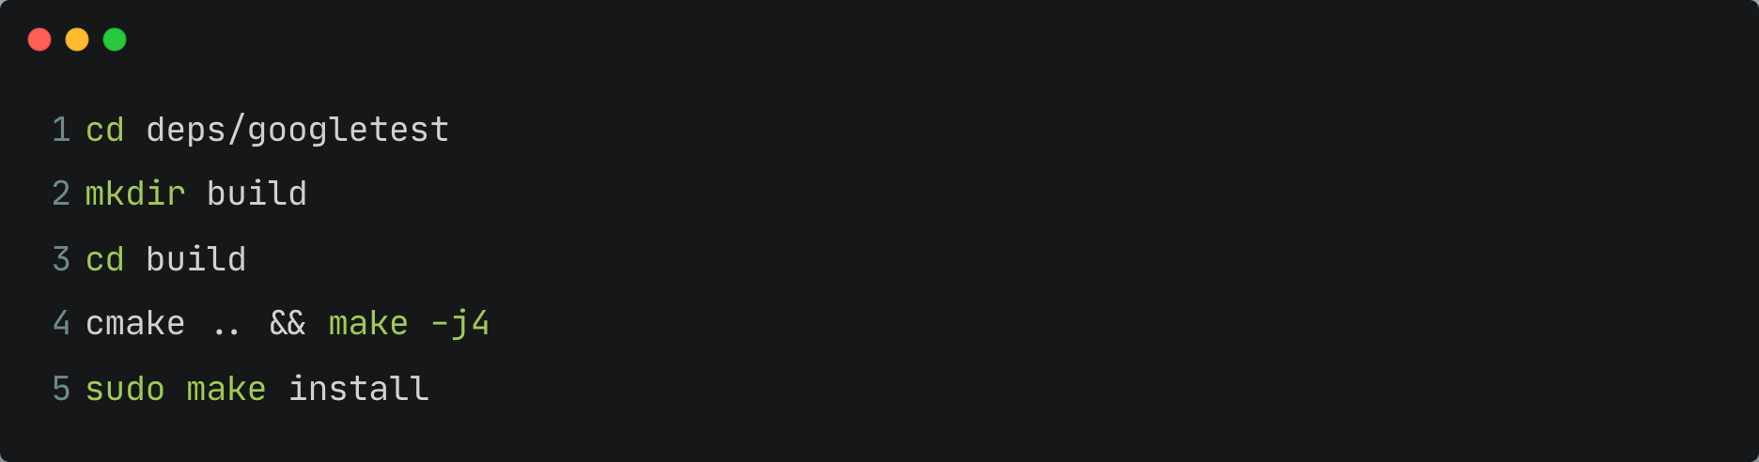
基础环境搭建（三）——模块编译
  编译子模块 googletest
Notes:
cd deps/googletest
mkdir build
cd build
cmake && make -j4
sudo make install

Slide 9
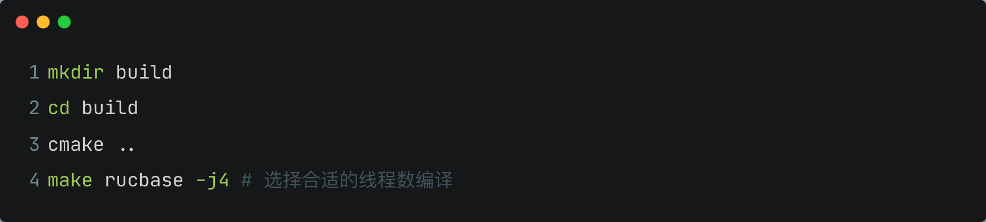
基础环境搭建（三）——模块编译
  整个系统分为服务端和客户端。
  可以使用以下命令来进行服务端的编译：
  在初始仓库中，由于没有完成相应代码填空，命令4无法运行成功。可以通过编译单元测试lru_replacer_test来测试实验环境是否搭建成功，命令如下：make lru_replacer_test –j4
Notes:
mkdir build
cd build
cmake ..
make rucbase –j4

Slide 10
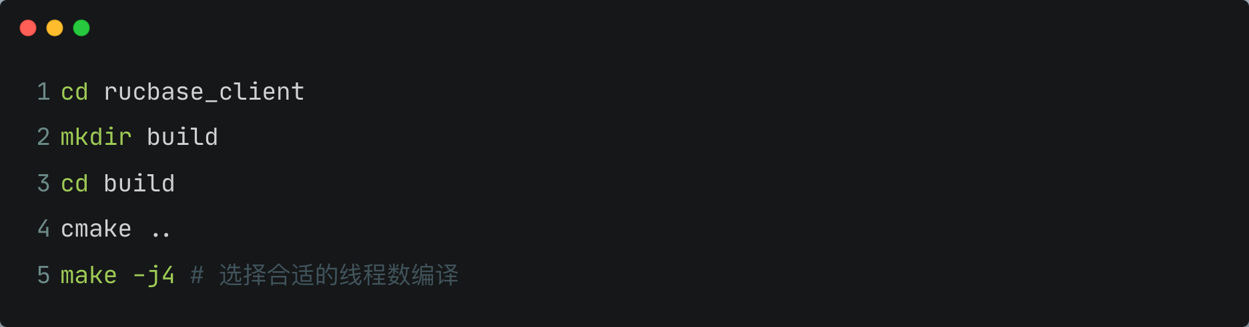
基础环境搭建（三）——模块编译
  使用以下命令来进行客户端的编译：
Notes:
cd rucbase_client
mkdir build
cd build
cmake ..
make -j4 #选择合适的线程数编译

Slide 11
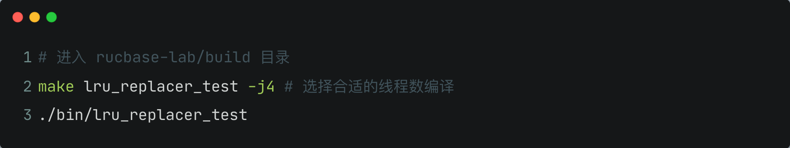
基础环境搭建（四）——运行测试单元
  在实验框架中，通过 googletest 对代码进行单元测试。以lru_replacer_test为例，测试单元的编译和执行命令如下：
Notes:
make lru_replacer_test –j4
./bin/lru_replacer_test

Slide 12
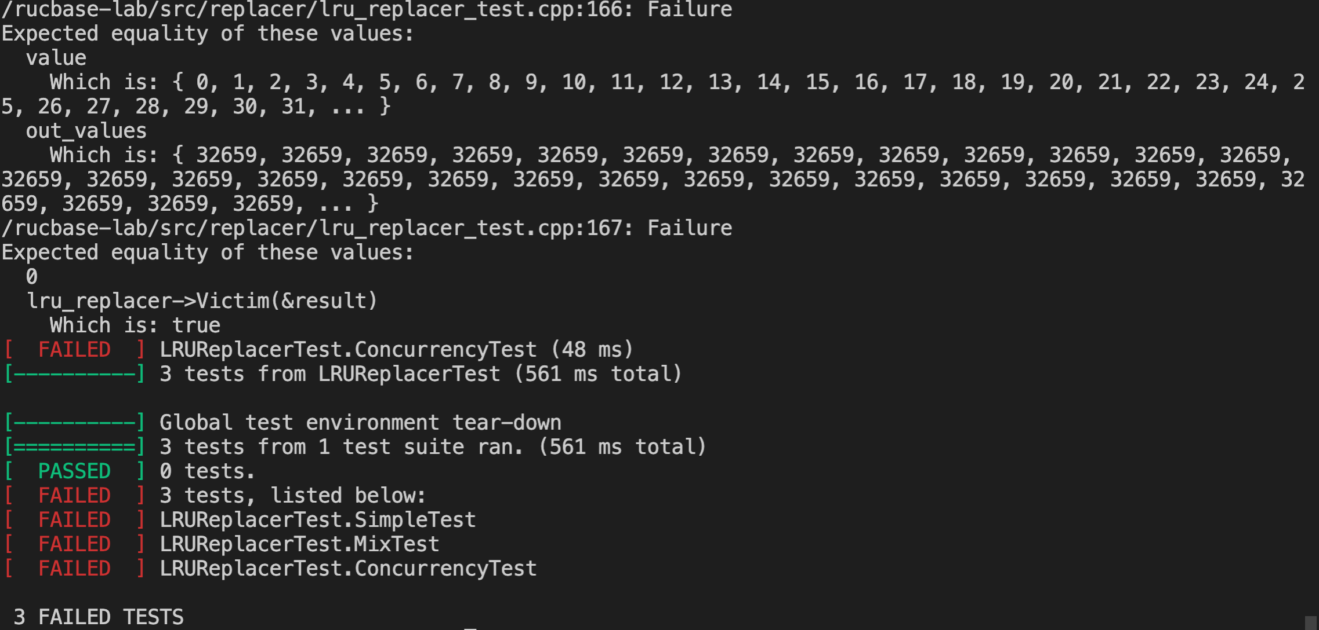
基础环境搭建（四）——运行测试单元
  在初始仓库中，lru_replacer_test 的执行结果如下：

